Slide 1

Présentation de la solution technique pour "Menu Maker by Qwenta"

Slide 2
Introduction
Après avoir pris en compte les spécifications fonctionnelles demandées par votre entreprise, nous avons décidé d'un plan avec l'équipe sur la façon dont nous développeront votre application web "Menu Maker".
Tout nos choix ont été faits de manières à optimiser votre site, que ce soit visuellement ou techniquement.
Nos choix de technologies se sont portés sur des langages informatiques récents et à la mode pour que votre site paraisse jeune et aux normes des besoins actuels des clients. Les langages choisis faciliteront aussi la maintenance et les mises à jours de votre site.
Cette solution a été développé avec une grande attention aux détails, pour garantir que les fonctionnalités soit efficaces pour l'entreprise et ses utilisateurs. Nous avons mis en place des tests rigoureux pour s'assurer que cette solution répond bien aux exigences fonctionnelles et de performance définies dans le cahier des charges.
En résumé, nous avons conçu une solution technique qui permettra à Menu Maker de tirer le meilleur parti de ses processus et de ses ressources pour offrir un service de qualité supérieure à ses clients. Nous sommes convaincus que cette solution permettra d'atteindre les objectifs fixés.

Slide 3
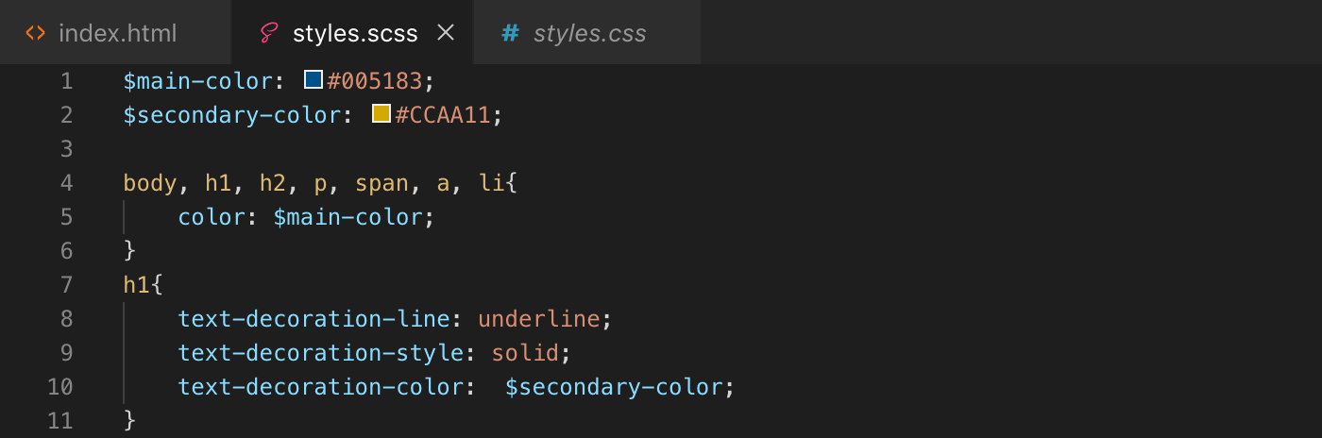
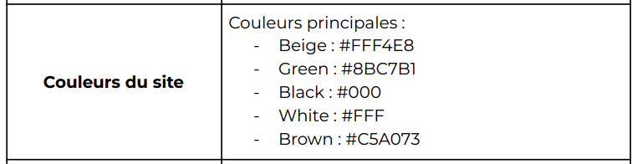
L'utilisation de SASS comme framework pour la partie styles?
J'ai décidé d'utiliser SASS, car c'est un framework qui est plutôt simple d'utilisation, il donne une structure plus lisible à notre code, il permet des fonctionnalités très efficaces comme les mixins et les variables. Les mixins sont un ensemble de propriétés CSS récupérables, les variables une donne modifiable(ici nos couleurs).
Dans cet exemple, "$main-color" ,pourra être récupéré dans les éléments choisis, on pourra l'utiliser comme couleur de police ou d'arrière plan.
Exemple concret: vous m'avez demandé le code couleur dans l'image 2, si vous rendez compte que cela ne donne pas le résultat voulu/vous changez d'avis, je n'aurai qu'à changer un seul ensemble de données, un gain de temps conséquent pour mettre à jour votre site.

Slide 4
Pourquoi j'ai décidé d'utiliser React et React-router-dom pour développer la partie Front de notre application
Le framework React présente de nombreux avantage pour le développement d'un projet comme le nôtre. Il est récent, est compatible avec de nombreuses librairies, offre une infrastructure qui se base sous forme d'éléments imbricables, ce qui rend plus lisibles notre code, et il nous permet d'utiliser react-router-dom qui rendra notre navigation dynamique.

Slide 5
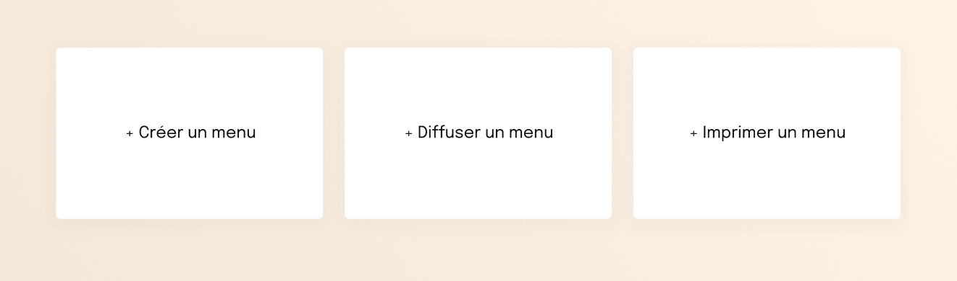
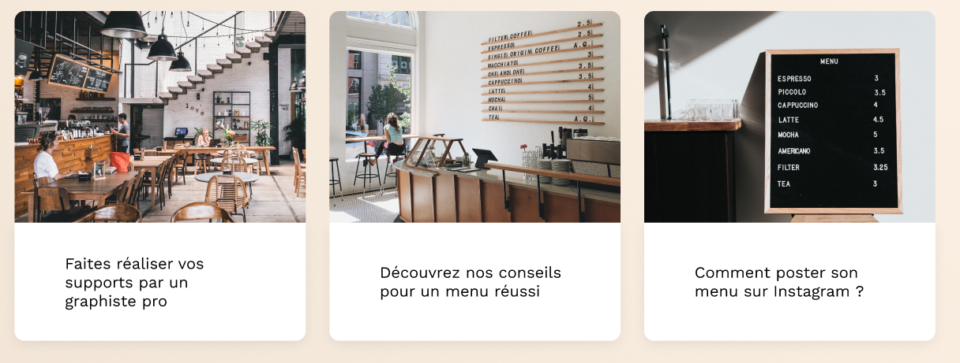
L'utilisation de React va nous permettre de créer un élément qui sera réutilisable, par exemple les éléments de type cards ci dessous, ou les boutons en dessous, cela nous permet de recycler un élément auquel on pourra changer les données(les données peuvent être des images ou du texte) de manières simple et efficace.
Exemple d'éléments réutilisables de type buttons
Exemple d'éléments réutilisables de type cards

Slide 6
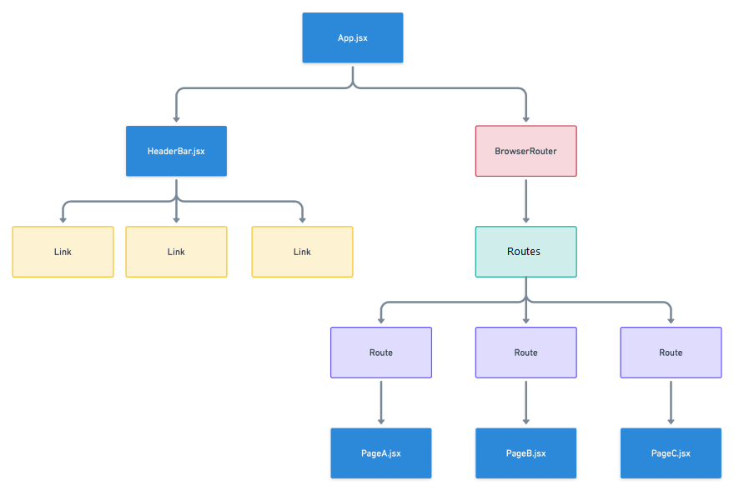
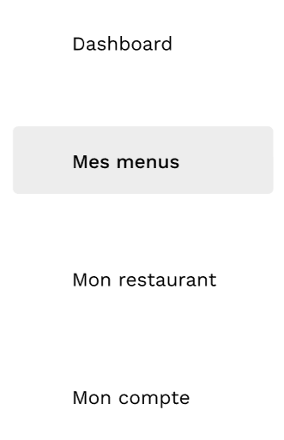
React router dom(schéma à gauche) va nous permettre de développer des pages qui seront chargées de manière dynamique, c'est à dire que notre site n'aura pas besoin de faire un "refresh" pour charger une autre page.
Ici par exemple, dans cet ensemble de boutons, quand je cliquerai, je serais redirigé vers des routes type http://menu-maker.fr/monurl, /dashboard, /menus, /restaurants, /account.Tout cela de façon dynamique.

Slide 7
Expliquer ce qu'est une API REST et pourquoi utiliser cette façon de faire.
Une API va nous permettre d'envoyer toutes les requêtes dont on a besoin:
- Requêtes POST qui envoie des données(généralement celles récupérées dans des inputs). Par exemple pour la connexion, elle envoie le mail tapé, pour recevoir ce qu'on appelle un "token" (si les données sont bonnes), le token sera ensuite utile pour nos requêtes.
- Requête GET = récupération de données, ici les données des menus;
- Requête Update = mettre à jour nos données, par exemple ici changer le nom du menu;
- Requête Delete = nous permettra ici de supprimer un menu.

Slide 8
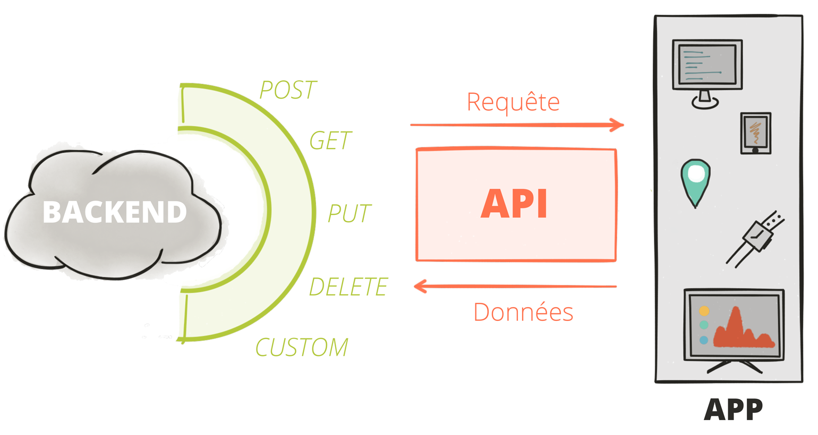

Slide 9
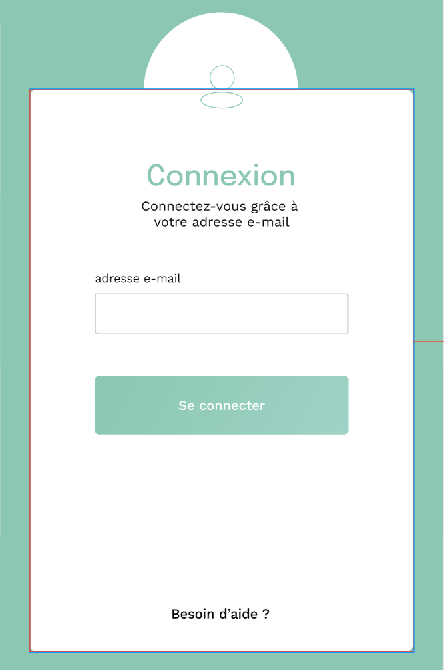
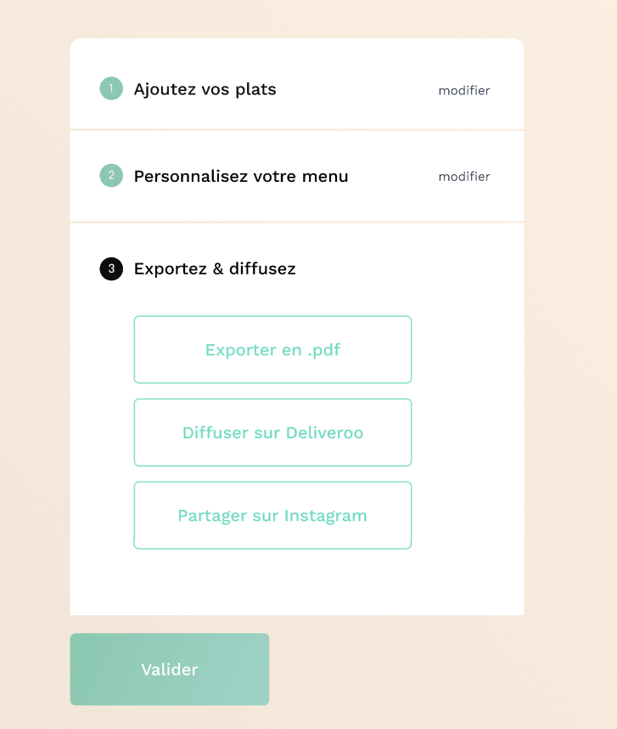
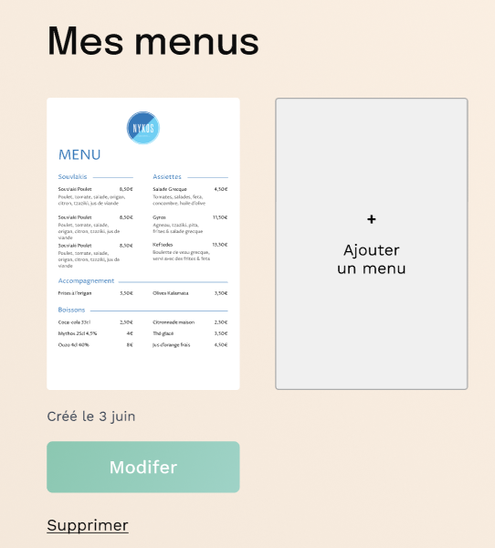
Ici, l'action "modifier" s'actionnera grâce à une requête update, l'action modifier avec la requête delete
Ici le bouton valider du formulaire enverra nos données
Route POST pour
la connexion

Slide 10
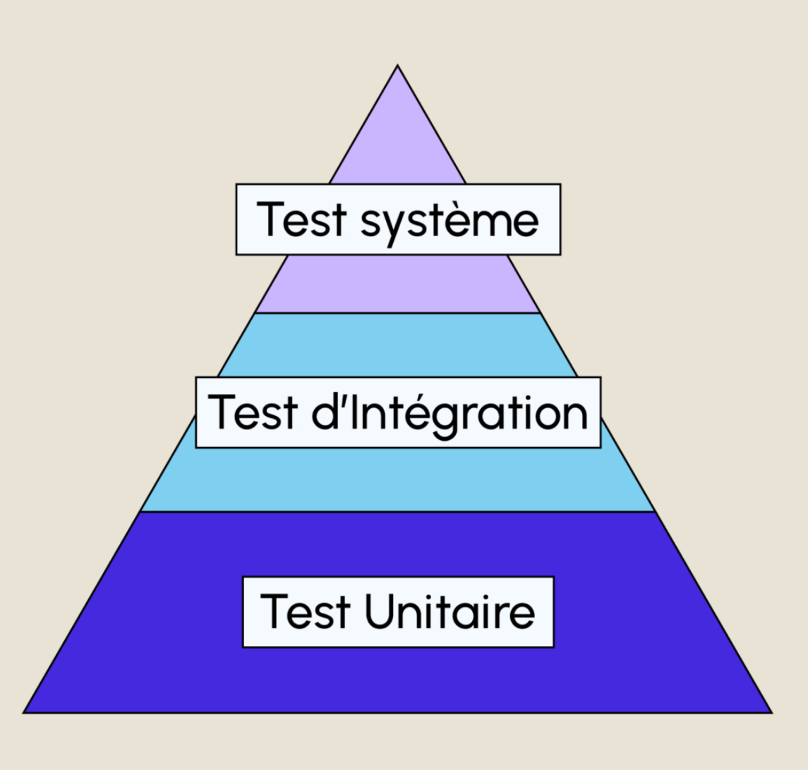
Réalisation des test durant le projet
Les tests système servent à vérifier que notre application fonctionne correctement dans environnement ciblé(son type d'hebergement).
Les tests d'intégration sont conçus pour vérifier que les différents composants d'une application fonctionnent ensemble de manière cohérente
Les test unitaires seront réalisés tout le long du projet, pour chaque tâches.
Par exemple pour la tâche: "En tant que restaurateur connecté, je veux pouvoir créer un menu": le test testera si les données entrées dans les inputs sont bien celles attendus, par exemple un nombre pour le tarif, une chaîne de caractère pour le nom du plat.

Slide 11
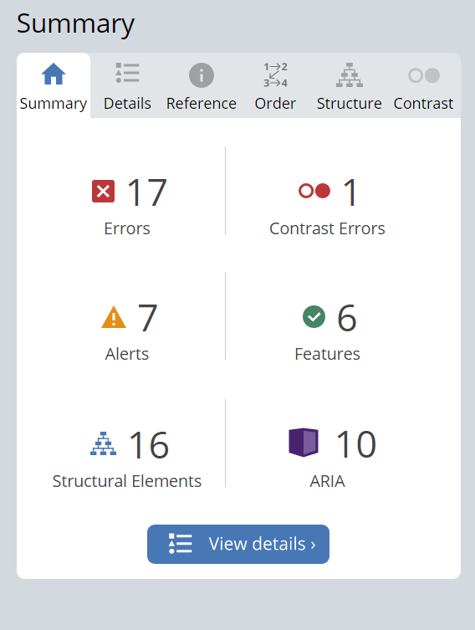
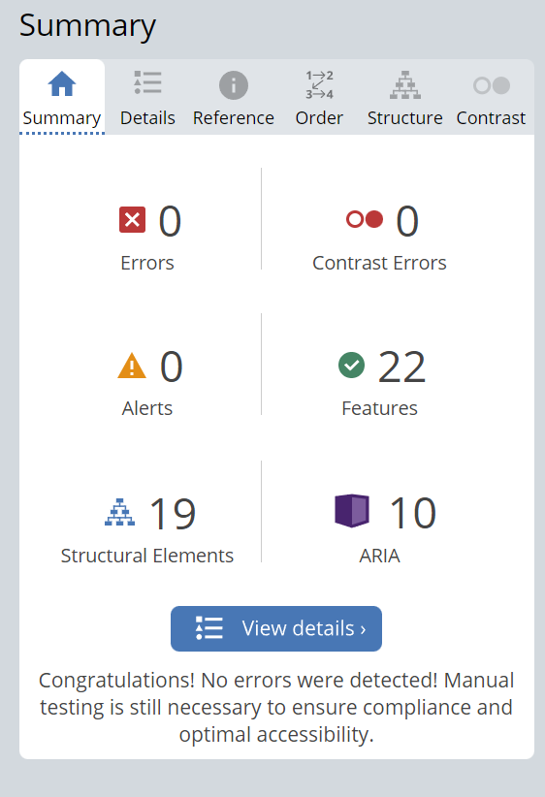
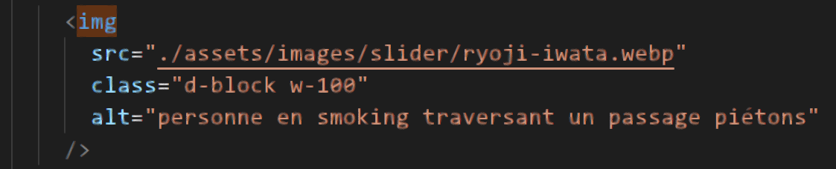
Accessibilité de votre site internet
Pour améliorer l'accessibilité de votre projet nous pourrons utiliser l'outil WAVE qui mettra en lumière les manquements à celle ci.
A droite l'exemple d'un rapport d'intervention avec l'outil "WAVE" avant et après optimisation, cet outil est très efficace pour optimiser notre accessibilité de notre site. De plus l'optimisation de l'accessibilité permet d'améliorer le référence de votre site.
Un exemple concret d'optimisation de votre accessibilité est le fait de rajouter un attribut "alt" à vos images, celui ci pourra être lu par les liseuses d'écran pour mal voyants

Slide 12



Hébergement et mise en ligne
Il revient au client de définir son choix d'hébergement, il peut choisir de le stocker sur un serveur local lui appartenant ou demander à l'équipe de développement d'en décider et de choisir l'hébergeur;
Le nom de domaine pourrait être https://menu-maker.fr un nom simple et efficace facilement trouvable et mémorisable;

Slide 13
Moyens de communications avec le client durant la réalisation du projet.
- Comme le client a un rôle central dans la méthodologie agile que nous avons mit en place pour ce projet, il pourra assister à la réunion "Sprint review" que nous réaliseront chaque semaine, cette réunion devrait dure généralement 1h. Pendant cette réunion l'équipe présente les avancées du projet au client, et celui ci sera invité à donner des Feedbacks qui pourront être appliqué durant le prochain sprint;
- Cette façon de communiquer sera la meilleure pour tout le monde car elle permettra à l'équipe de modifier rapidement un rendu ou une fonctionnalité qui n'est pas au goût du client;

Slide 14
Autres moyens de communication
- Si le client ne peut pas être présent aux réunions de sprint review, il pourra être représenté par le product owner qui est le membre de l'équipe en charge de la satisfaction du client et de la communication équipe de développement / client.
Le client pourra également solliciter le product owner par mail si il a oublié un détail qu'il veut voir développé sur son produit;
Le client aura accès au Trello(outil de gestion de projet), pour voir de façon visuelle l'avancée de l'ensemble des tâches de notre projet

Slide 15
Conclusion
Le temps estimé pour réaliser le projet est de 6 semaines, celui ci est variable;
Pour toutes questions et demandes durant la réalisation de votre projet, Soufiane notre product owner sera votre interlocuteur;
Pour voir le développement de votre application web, le product owner pourra vous le présenter à distance grâce au partage d'écran, il vous expliquera les fonctionnalités développées et les prochaines étapes;
La maintenance de votre site pourra être réalisée par nos soins si vous le souhaitez, nous pourrons définir ensemble un contrat de maintenance;

